Slide 1
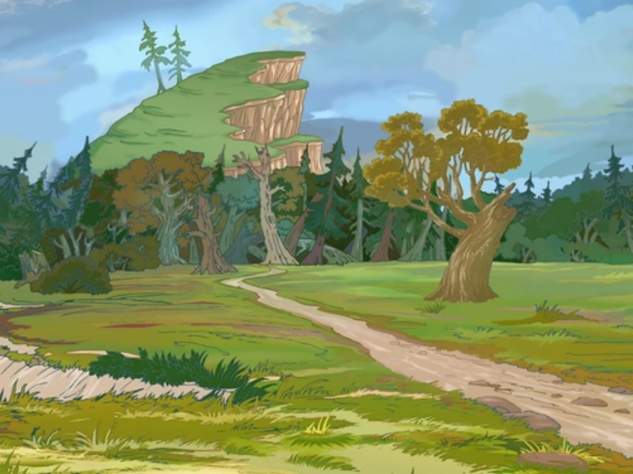
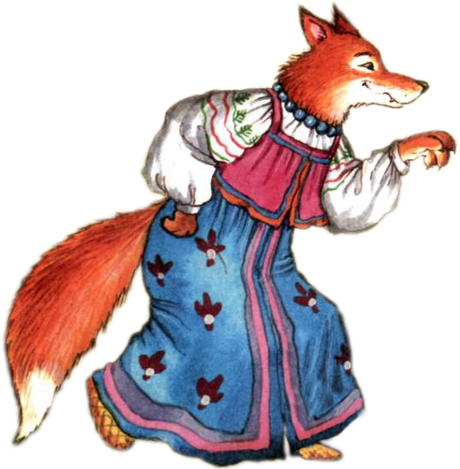
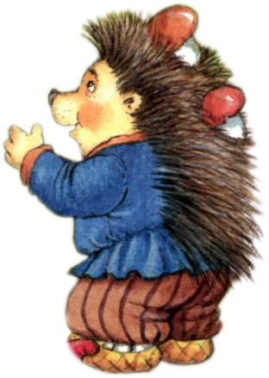
Українська народна казка
“ЛИСИЦЯ ТА ЇЖАК”
Презентація вчителя
початкових класів
Черниховецької
ЗОШ І – ІІІ ступенів
Сокальської Лілії
Борисівни
2 клас

Slide 2
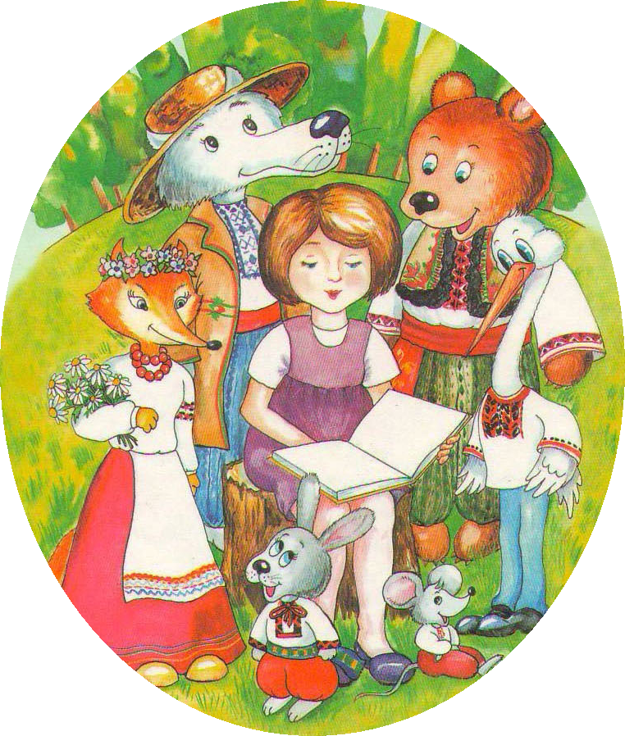
План уроку
Мовна розминка.
Розчитування.
Перевірка домашнього завдання.
Працюємо над казкою.
Віночок друзів.
Підсумки.

Slide 3

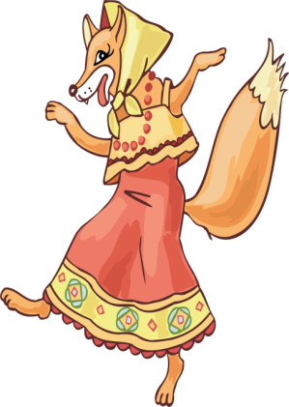
Чистомовка
Ця-ця-ця – хитра , як лисиця.
Ить – ить – ить –у животі бурчить.
Ак – ак – ак – добрий , як їжак.
Ся – ся – ся – виводок пасеться.
Ри – ри – ри – нікого не дури.
Жу – жу – жу – я швидко біжу.
Ко – ко – ко – як твоє здоров’ячко.

Slide 4
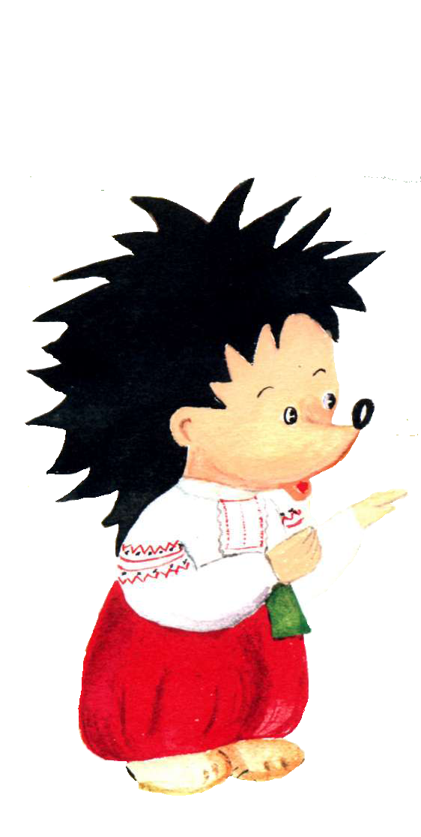
Загадка
В мене шубка з колючок,
В мене сіра спинка,
Ніс, як чорний п’ятачок,
Очі – намистинки.

Slide 5
Тест
Який спосіб веде їжак?
а) нічний б) денний
Чому він сірого кольору?
а) такий колір йому подобається
б) бо це допомагає йому полювати
Якого кольору їжаки , що живуть у пустелі?
а) білого б) сірого

Slide 6
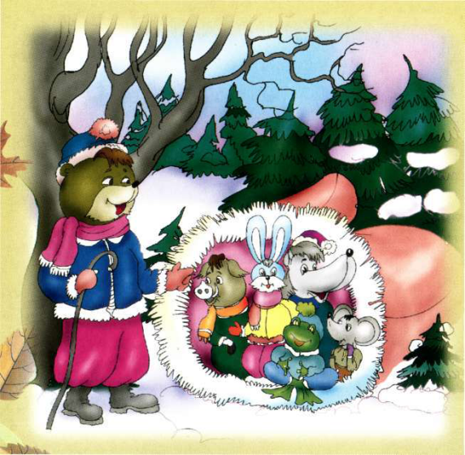
Перевірка домашнього завдання
Стислий переказ казки “Рукавичка”.
Читання складеної казки на новий лад за поданим початком : “Ішов Віталій Кличко лісом і загубив рукавичку…”
Представлення малюнків до казки “Рукавичка”.

Slide 7
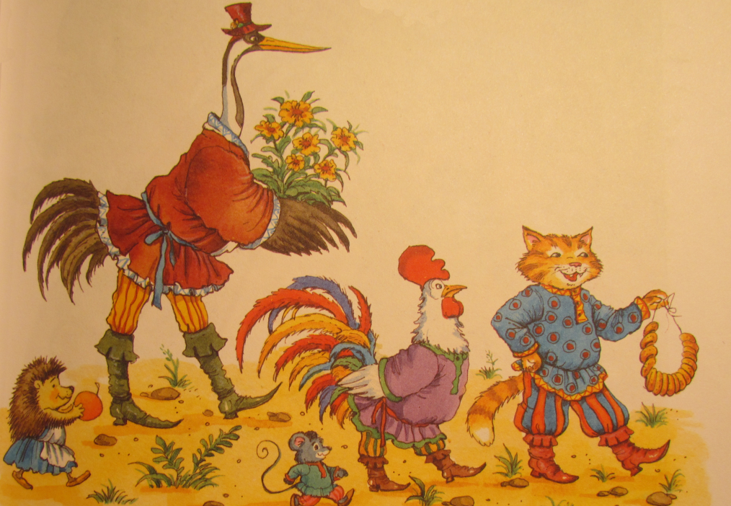
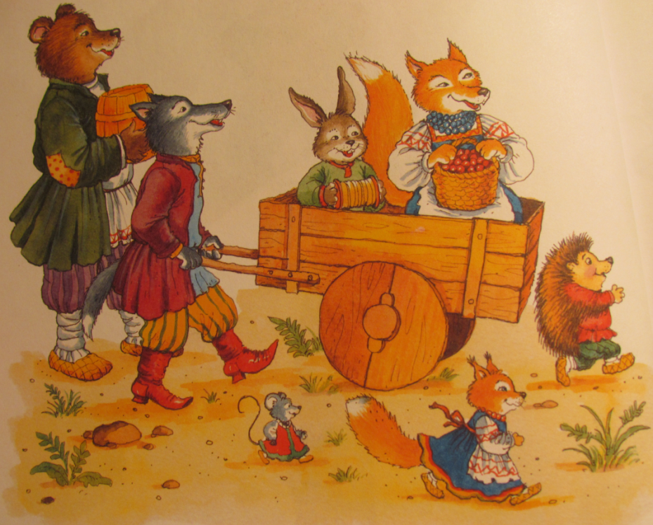
Доберіть кінцівку.
Літературна казка це - …
Народна казка це - …
В казках перемагає …
На мою думку , казки складались для того , щоб …

Slide 8
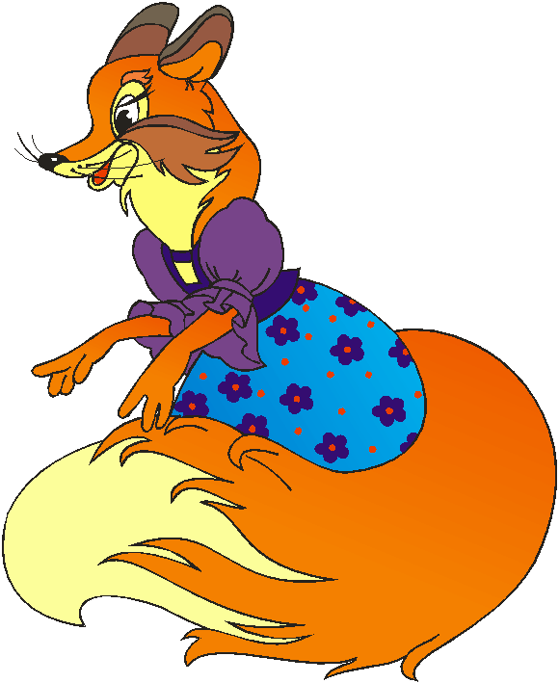
Загадка
В темнім лісі проживає,
Довгий хвіст пухнастий має,
Їй на місці не сидиться,
А зовуть її …

Slide 9
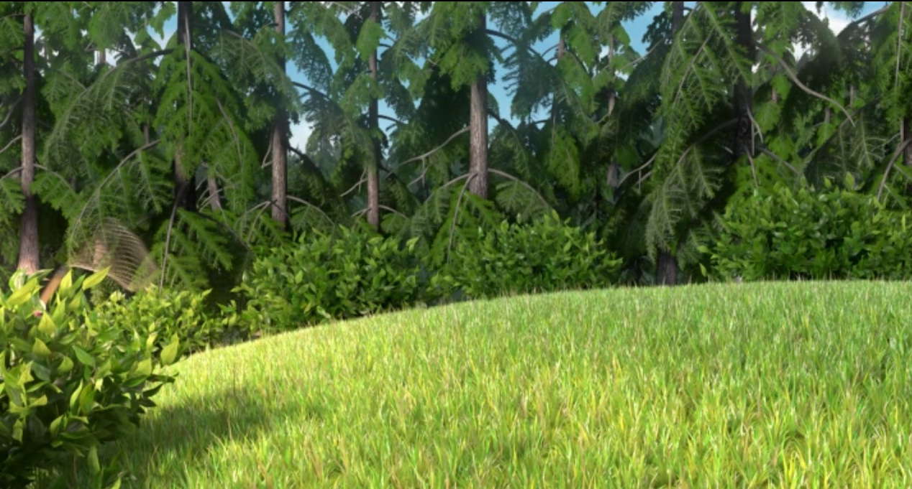
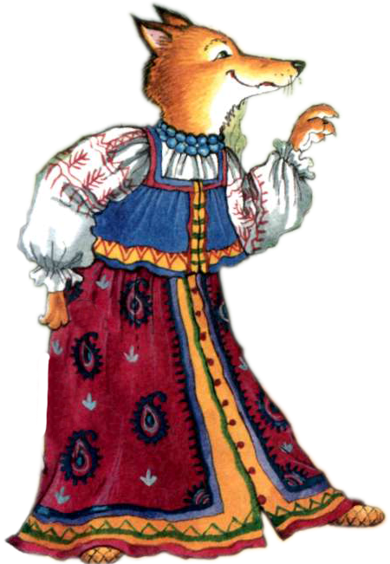

Поверталася стара лисиця із невдалого полювання. У животі бурчить від голоду. Іде, солодкими оченятами позирає. Назустріч їжак.

Slide 10
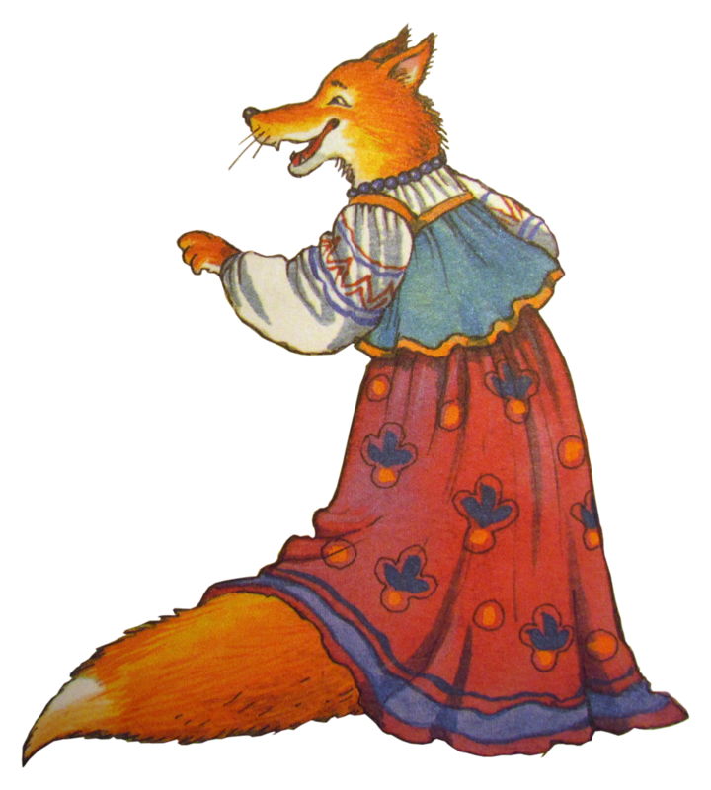

Здоров був, їжаче!
Здоровенькі й ви будьте, - відповів їжак і згорнувся клубочком.

Slide 11
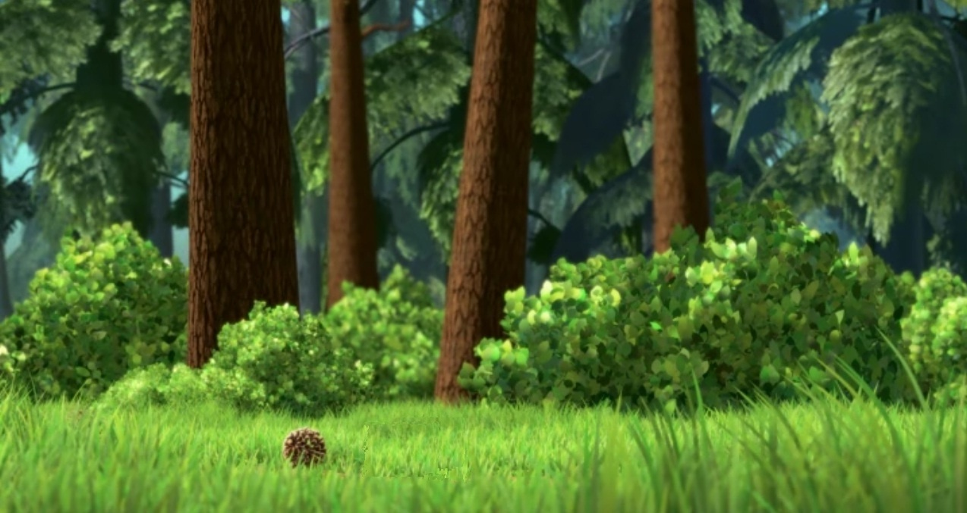
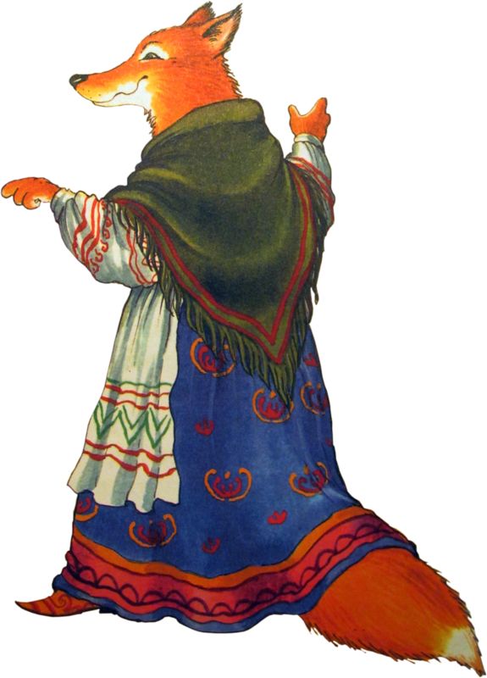
- Як здоров’ячко?
- Спасибі.
- І давно ми не бачилися, голубчику. Давай на радощах поцілуємось.
Згорнувся їжак ще тугіше, засопів.
- Не можу, - відповідає. – Я ще не вмивався.

Slide 12
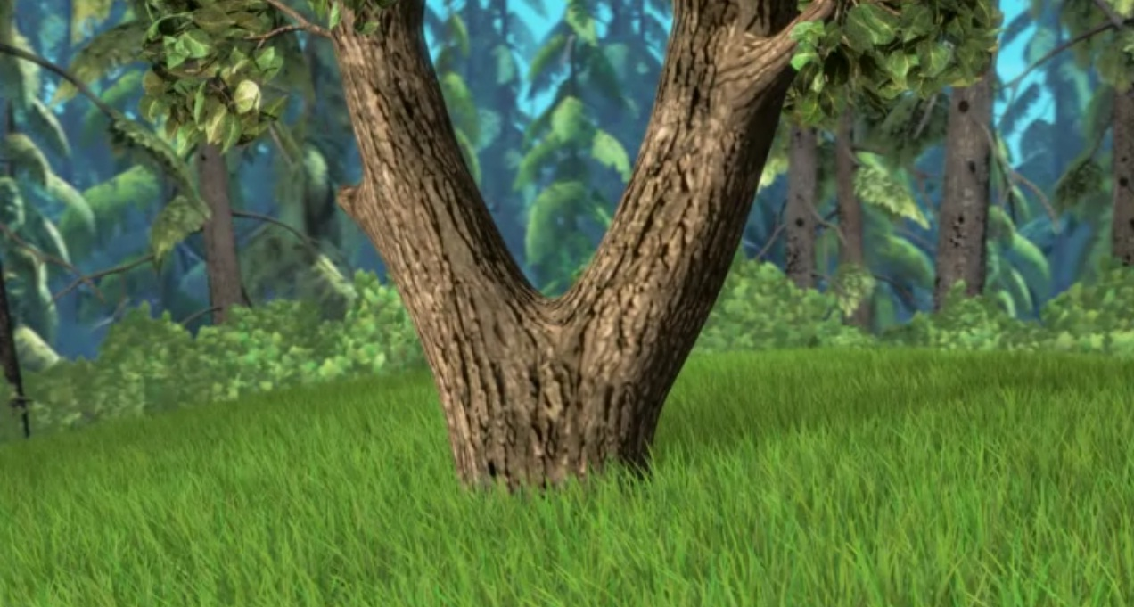

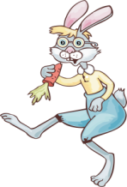
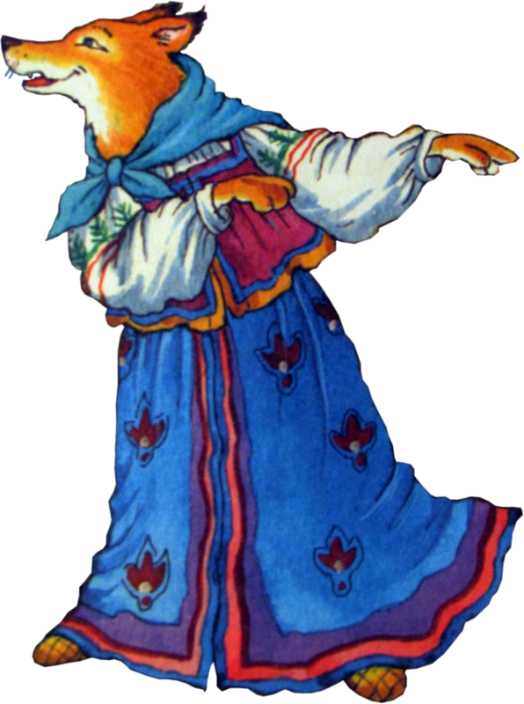


А знаєш, - каже лисиця, - я тепер уже не їм м’яса, самі овочі.
Сьогодні цілий ранок із кроликами у капусті паслася. Та й наїлася ж!..

Slide 13
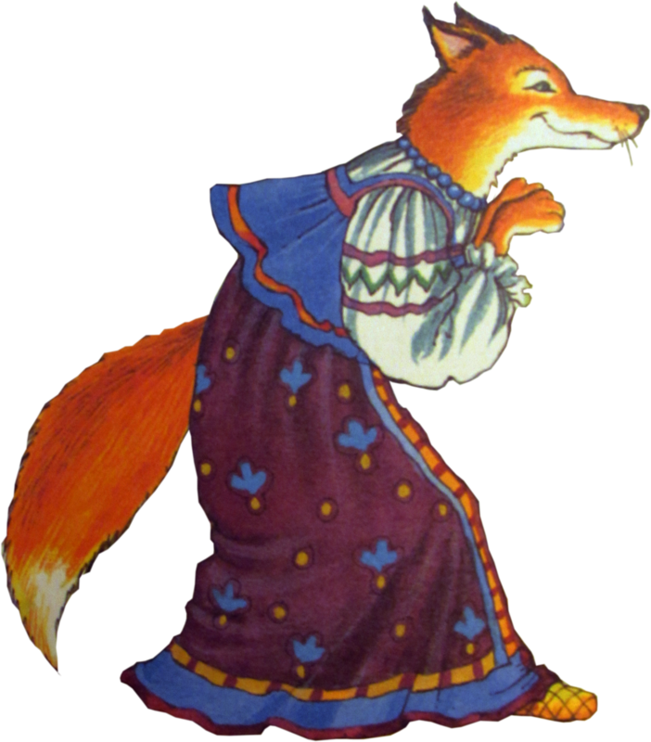
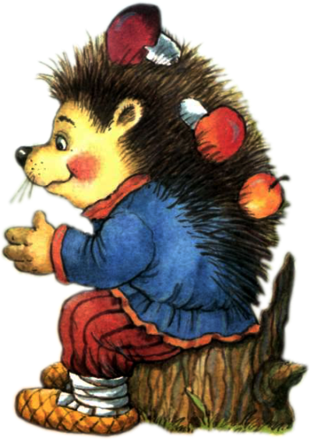
Та що ви кажете?! А я оце саме хотів вам сказати, що біля старої вільхи виводок тетеревенят пасеться.
Де це? – так і підскочила лисиця.

Slide 14
Довідкове бюро
Солодкими оченятами дивиться довкола
Тугіше безрезультатне,
погане
Позирає улесливо, нещиро дивиться
Потупав щільніше
Невдале пішов

Slide 15
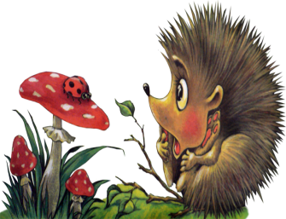
Хвилинка відпочинку
Їжачок ішов лісочком, (крокують на місці)
Вмить згорнувся він клубочком, (присідають)
А лисичка походила, (знову крокують)
Їжачка того не з’їла (розводять руками в сторони).

Slide 16
Розширення кута зору
у це
від піди
овочі радощі
бурчить праворуч
стара пасеться
іде побіжу
ж куди

Slide 17
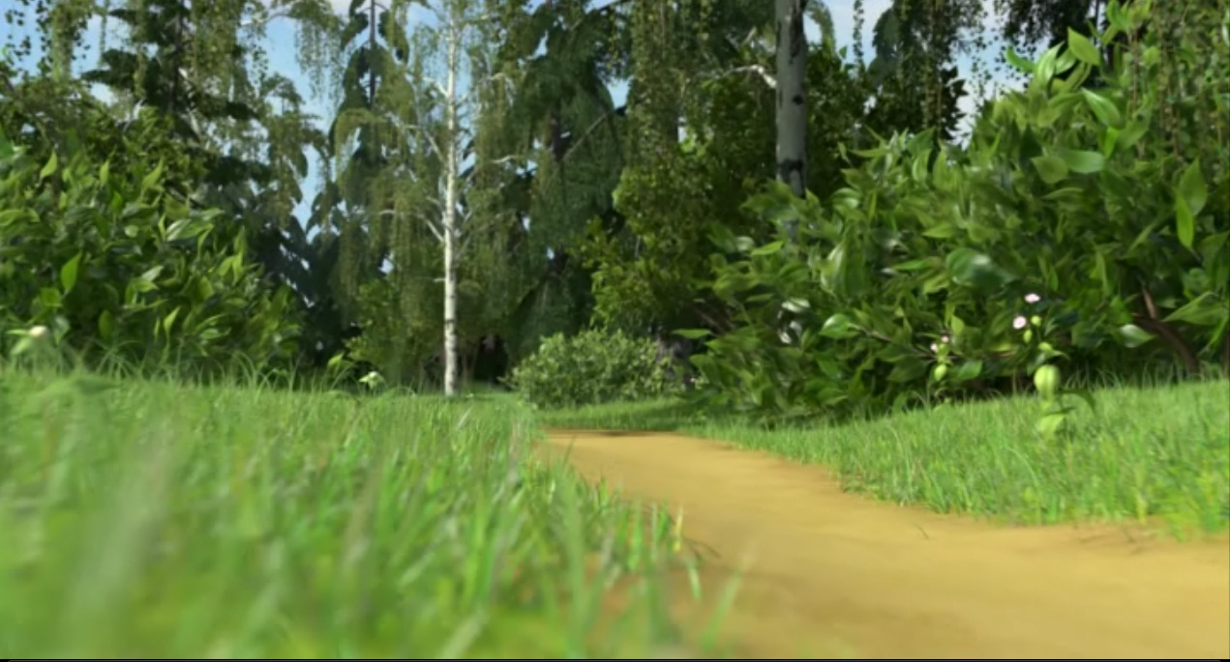
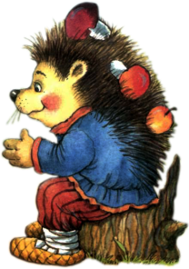
За струмочком, праворуч. Та куди ж ви?
Побіжу, ніколи…

Slide 18
І лисиці як не було.
Розгорнувся їжак:
Піди-но, побігай! Нас, голубонько, не обдуриш…

Slide 19

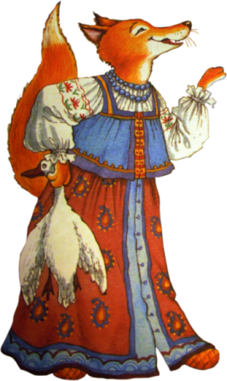
Мовно-логічне завдання
Лисиця (яка?) - Їжак (який?) –
Добрий, мудрий, хижа, кмітливий, хитра, розумний, улеслива, голодна, винахідливий, підступна, зла, дотепний, безсоромна, впевнений, рішучий.

Slide 20
Правила ведення діалогу
Бути ввічливим, привітним, доброзичливим.
Не перебивати співрозмовника.
Говорити чітко, конкретно, грамотно.
Слухати зацікавлено.
Чемно пояснювати причину прохання чи відмови.

Slide 21
Цей урок мене навчив

Slide 22
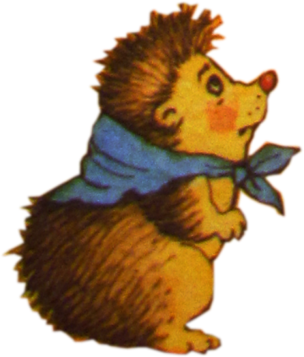
Домашнє завдання
1 – ша група: читати виразно текст за особами.
2 – га група: підібрати прислів’я за змістом казки.
3 – тя група: скласти і записати 3-4 правила “друзів природи”.

Slide 23
Використані матеріали
Оформлення – ресурси Інтернету
Читання. 2 клас/ уклад. Ю.Є.Бардакова,Харків,
Видавнича група “ Основа” 2011
С.Г.Заброцька Уроки читання 2 клас.
Посібник для вчителя .Тернопіль 2003
В.С. Бойцун, Р.О. Петраківська Уроки читання .
Кам ’янець- Подільський “ Абетка-Нова” 2004
Читання. Матеріали до уроків. 2 клас .Харків.
Торсінг. 2005
І.Ю.Павлюк. Робочий зошит з читання . 2клас
Харків 2007

Slide 24
Кінець

